Slide 1
MCU周工作总结
汇报人：赵越
Email：zhy910827@mail.nwpu.edu.cn
西北工业大学
2014年12月25日

Slide 2
Outline
1
文献综述
2
本周工作
3
存在的问题
4
下一步工作计划

Slide 3
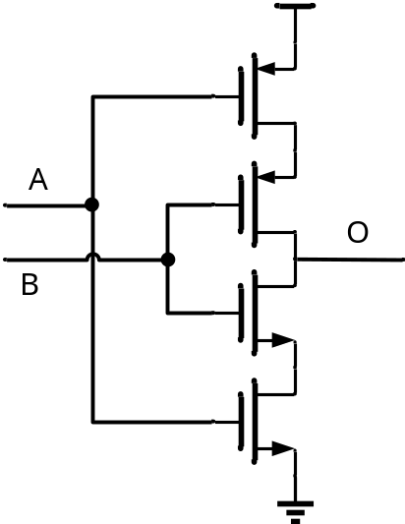
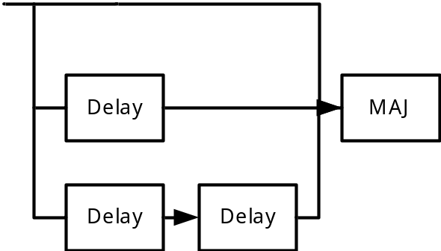
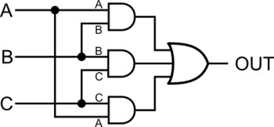
Latch/DFF的SEU电路加固
1.在传输路径加固
C element
Space TMR/MAJ
Time TMR

Slide 4
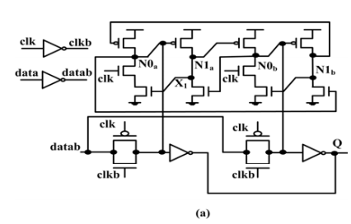
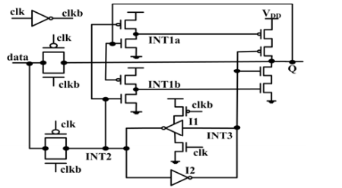
Latch/DFF的SEU电路加固
2.锁存结构加固
DICE
HiPeR
《A Highly Reliable SEU Hardened Latch
and High Performance
SEU Hardened Flip-Flop》

Slide 5
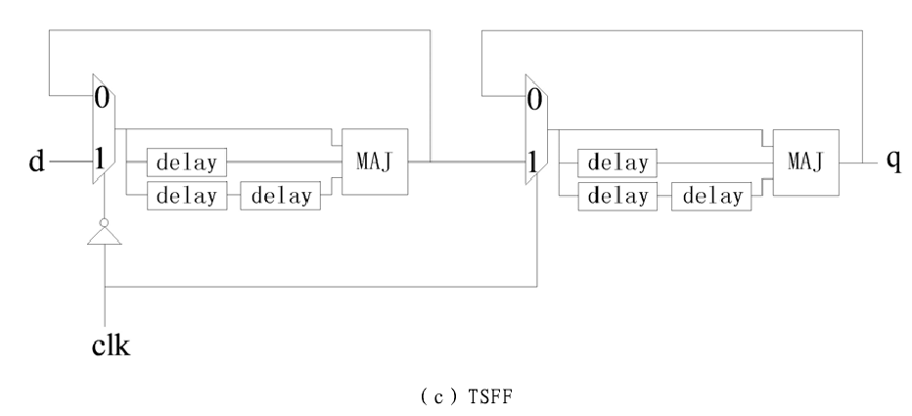
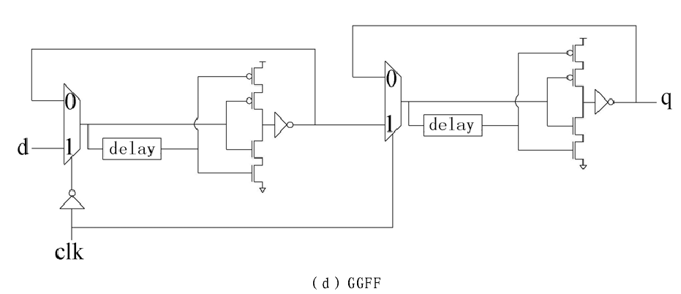
Latch/DFF的SEU电路加固
3.实例
《同时针对 SEU/SET/MBU 的 MOS 集成电路抗辐射加固技术研究》

Slide 6
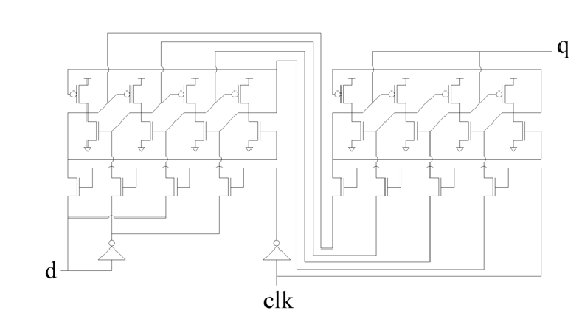
Latch/DFF的SEU电路加固

Slide 7
本周工作
Verilog Netlist Import；
Functional Simulation；
布局布线Regsister-File，提取参数，数模混合仿真。
W
L

Slide 8
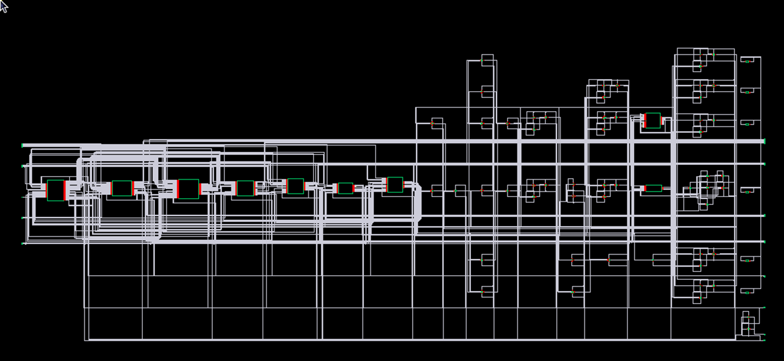
Verilog Functional Import

Slide 9
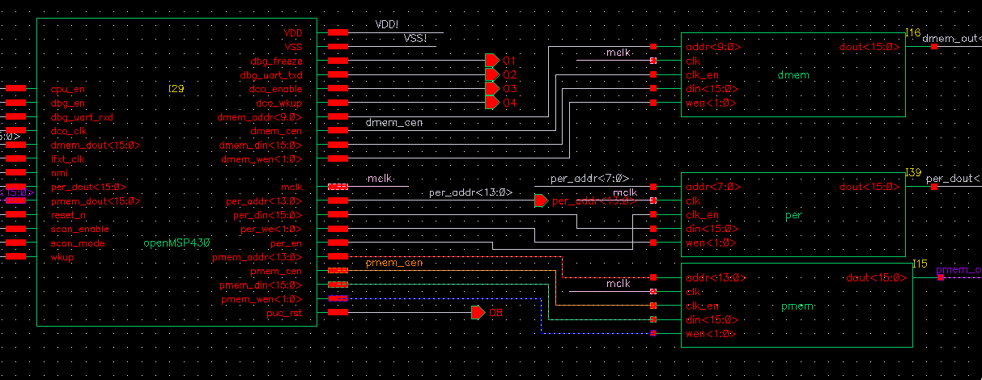
Verilog Functional Import

Slide 10
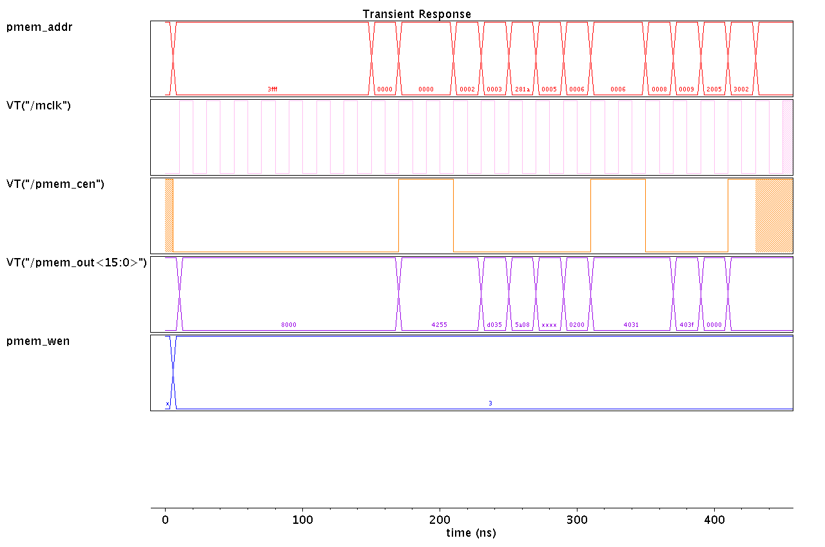
Functional Simulation

Slide 11
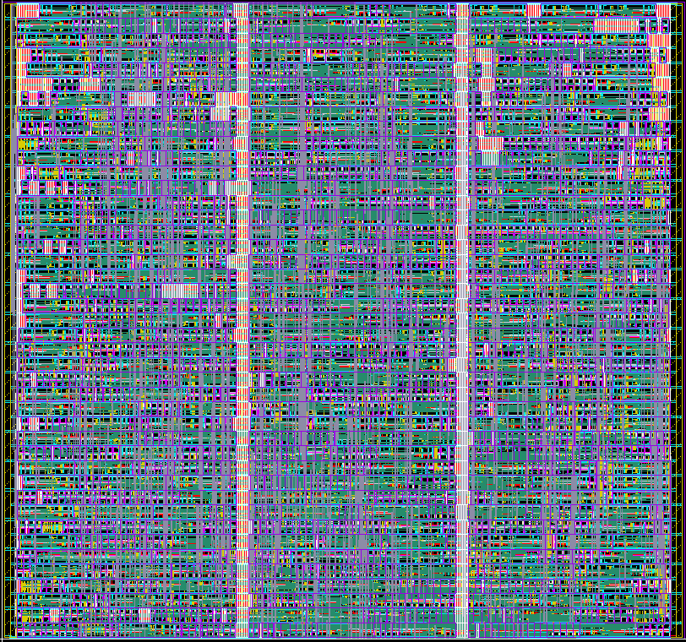
Register_file
W 450u
H 450u
Usage >93%

Slide 12
存在的问题
Simulation Level
  Transistor Gate Functional？

Slide 13
下一步工作计划
Functional Simulition；
布局布线得到版图，仿真；
优化单元库。

